Slide 1




食品ロス削減(概要) 実践編
食品ロスを減らす3つのコツ
１ 買いすぎない
２ 作りすぎない
３ 食べ残さない
買物の3原則（ ｢買物前に手持ちの食材と期限を確認｣、｢必要な分だけ買う｣、｢期限表示を知って賢く買う｣ ）を行動してみよう。
調理の工夫・食品の保存をすれば、作りすぎなくなります。
レストランでの注文をしすぎない、家庭でも食べられる量に調整して食べ残さないようにしてみよう。
できることから
始めてみましょう！
ちょっとした気遣いや行動で、食品ロスを減らそう！

Slide 2









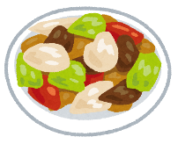
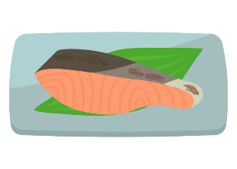

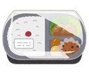


食品ロス削減(概要) 実践編
家庭で捨てられやすい食品
家庭で捨てられやすい食品
捨ててしまう理由
1位 主食(ごはん、パン、麺類)
2位 野菜
3位 おかず
1位 食べきれなかった
2位 傷ませてしまった
3位 賞味期限・消費期限が切れていた
みなさんの家庭ではどうですか？
出典：消費者庁『計ってみよう!家庭での食品ロス』(令和3年3月版)

Slide 3
食品ロス削減(概要) 実践編
フードサプライチェーン^{*1}での商慣習の見直し
※賞味期限６ヶ月の例
食品ロス発生（返品・破棄）
食品ロス発生（返品・破棄）
食品ロス発生（返品・破棄）
▶昔ながらの商慣習
（1/3ルール*2）
製造から2ヶ月を超えたもの
製造から４ヶ月を超えたもの
2ヶ月
納品期限
販売期限
2ヶ月
2ヶ月
メーカー
卸 売
スーパー
店頭での販売
店頭から撤去・廃棄
（一部値引き販売）
見直し例
賞味期限
製造日
１ヶ月
３ヶ月
４ヶ月
２ヶ月
５ヶ月
６ヶ月
食品ロス発生の削減
(1/3ルールより1ヶ月延びる)
▶商慣習を
見直した場合
(1/2に緩和)
納品期限
3ヶ月
3ヶ月
メーカー
卸 売
スーパー
販売期限については、
それぞれの販売者が設定
スーパーなどでは、販売期限をなくし、売りきる工夫をするところもある
*1 フードサプライチェーンとは、生産者から消費者まで、食品が届くまでの一連の流れのこと
*2 賞味期限の1/3までに小売に納品しなければならない商慣習上の期限のこと

Slide 4


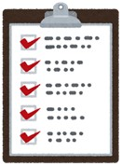
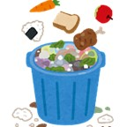

食品ロス削減(概要) 実践編
チェックシートで自宅の食品ロスの見える化を
１ メモする
２ 振り返る
３ 考える
４ 継続する！
いつ、何を、どのくらい、どんな理由で捨てたかをメモしていきましょう。
どんな食品をどんな理由で捨ててしまったかを振り返って、削減するにはどのようにしたら良いのか、考えてみましょう。
自分のライフスタイルに合わせて、何ができるか考えてみましょう。
もったいないを意識して、チェックシートに記入を続けましょう。最初の時と違いが出れば大成功！
正確に計測しなくても大丈夫！
まずは1週間、記録してみましょう
見える化して、食費の無駄遣いを防ごう！

Slide 5

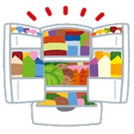

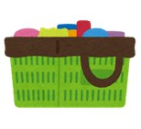
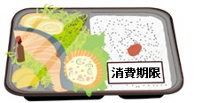

食品ロス削減(概要) 実践編
買物の3原則を知ろう
1
買物前に手持ちの食材と期限を確認
買物前に、冷蔵庫や食品庫にある食材を確認する
あわせてその食材の期限を確認する
2
必要な分だけ買う
使う分・食べきれる量だけ買う
3
期限表示を知って賢く買う
利用予定と照らして、期限表示を確認する

Slide 6
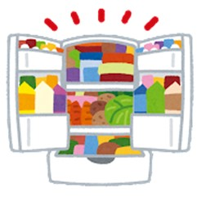

食品ロス削減(概要) 実践編
買物の3原則を知ろう
1
買物前に手持ちの食材と期限を確認
メモ書きや携帯・スマートフォンで撮影し、買物時の参考にする。
買い置きしてあった食品が、冷蔵庫や食品棚に眠っていないか、期限表示とあわせて確認してみましょう。
その上で、必要な食材をリストアップすれば、同じ食品を購入
してしまう失敗もなくなります。
確認に時間をかけられない時は、冷蔵庫等の中身をスマートフォンなどで撮影し、買物の時に確認するだけでも効果的です
POINT
買物に出かける際は、空腹時を避けましょう。
お腹が空いていると、必要以上に買物をしてしまうと言われています。

Slide 7

食品ロス削減(概要) 実践編
買物の3原則を知ろう
2
必要な分だけ買う
まとめ買いを避け、必要な分だけ買って、食べきる。
いつ食べるのかを考えながら、必要な分だけ食材を購入しましょう。
食べる予定の無い「まとめ売り商品」や特売品などの、
衝動買いは控えましょう。
買物リストやスマートフォンの写真等を見て、必要な分だけ買う
リストにない食品は、利用
できるかを考えてから買うかどうかを決める
POINT
初めて購入する食品は、少量にして、気に入ったら買い足すように
しましょう。

Slide 8
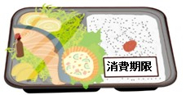
食品ロス削減(概要) 実践編
買物の3原則を知ろう
3
期限表示を知って賢く買う
すぐ使う食品は、商品棚の手前から取る。
すぐに食べる予定の食品は、商品棚の手前から購入するようにしましょう。
特に、その日のうちに 使うものや、帰ったらすぐに食べる予定のものは、
手前から取ることを習慣にしてみましょう。
手前に置かれた商品には、値引シールやポイント還元などの特典がついている場合がありますので、手前から取ることで食費の節約につながることもあります。ただし、買いすぎには気を付けましょう。
商品棚の手前から奥にかけて、期限が長いものが置かれることが多く、消費者が奥の商品を取ってしまうと、手前の商品が売れ残り、期限も近づき、店舗で廃棄されてしまうことがあります。
POINT
普段から食品の消費期限、賞味期限を確認するように意識して、
期限内に食べきりましょう。

Slide 9



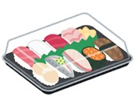

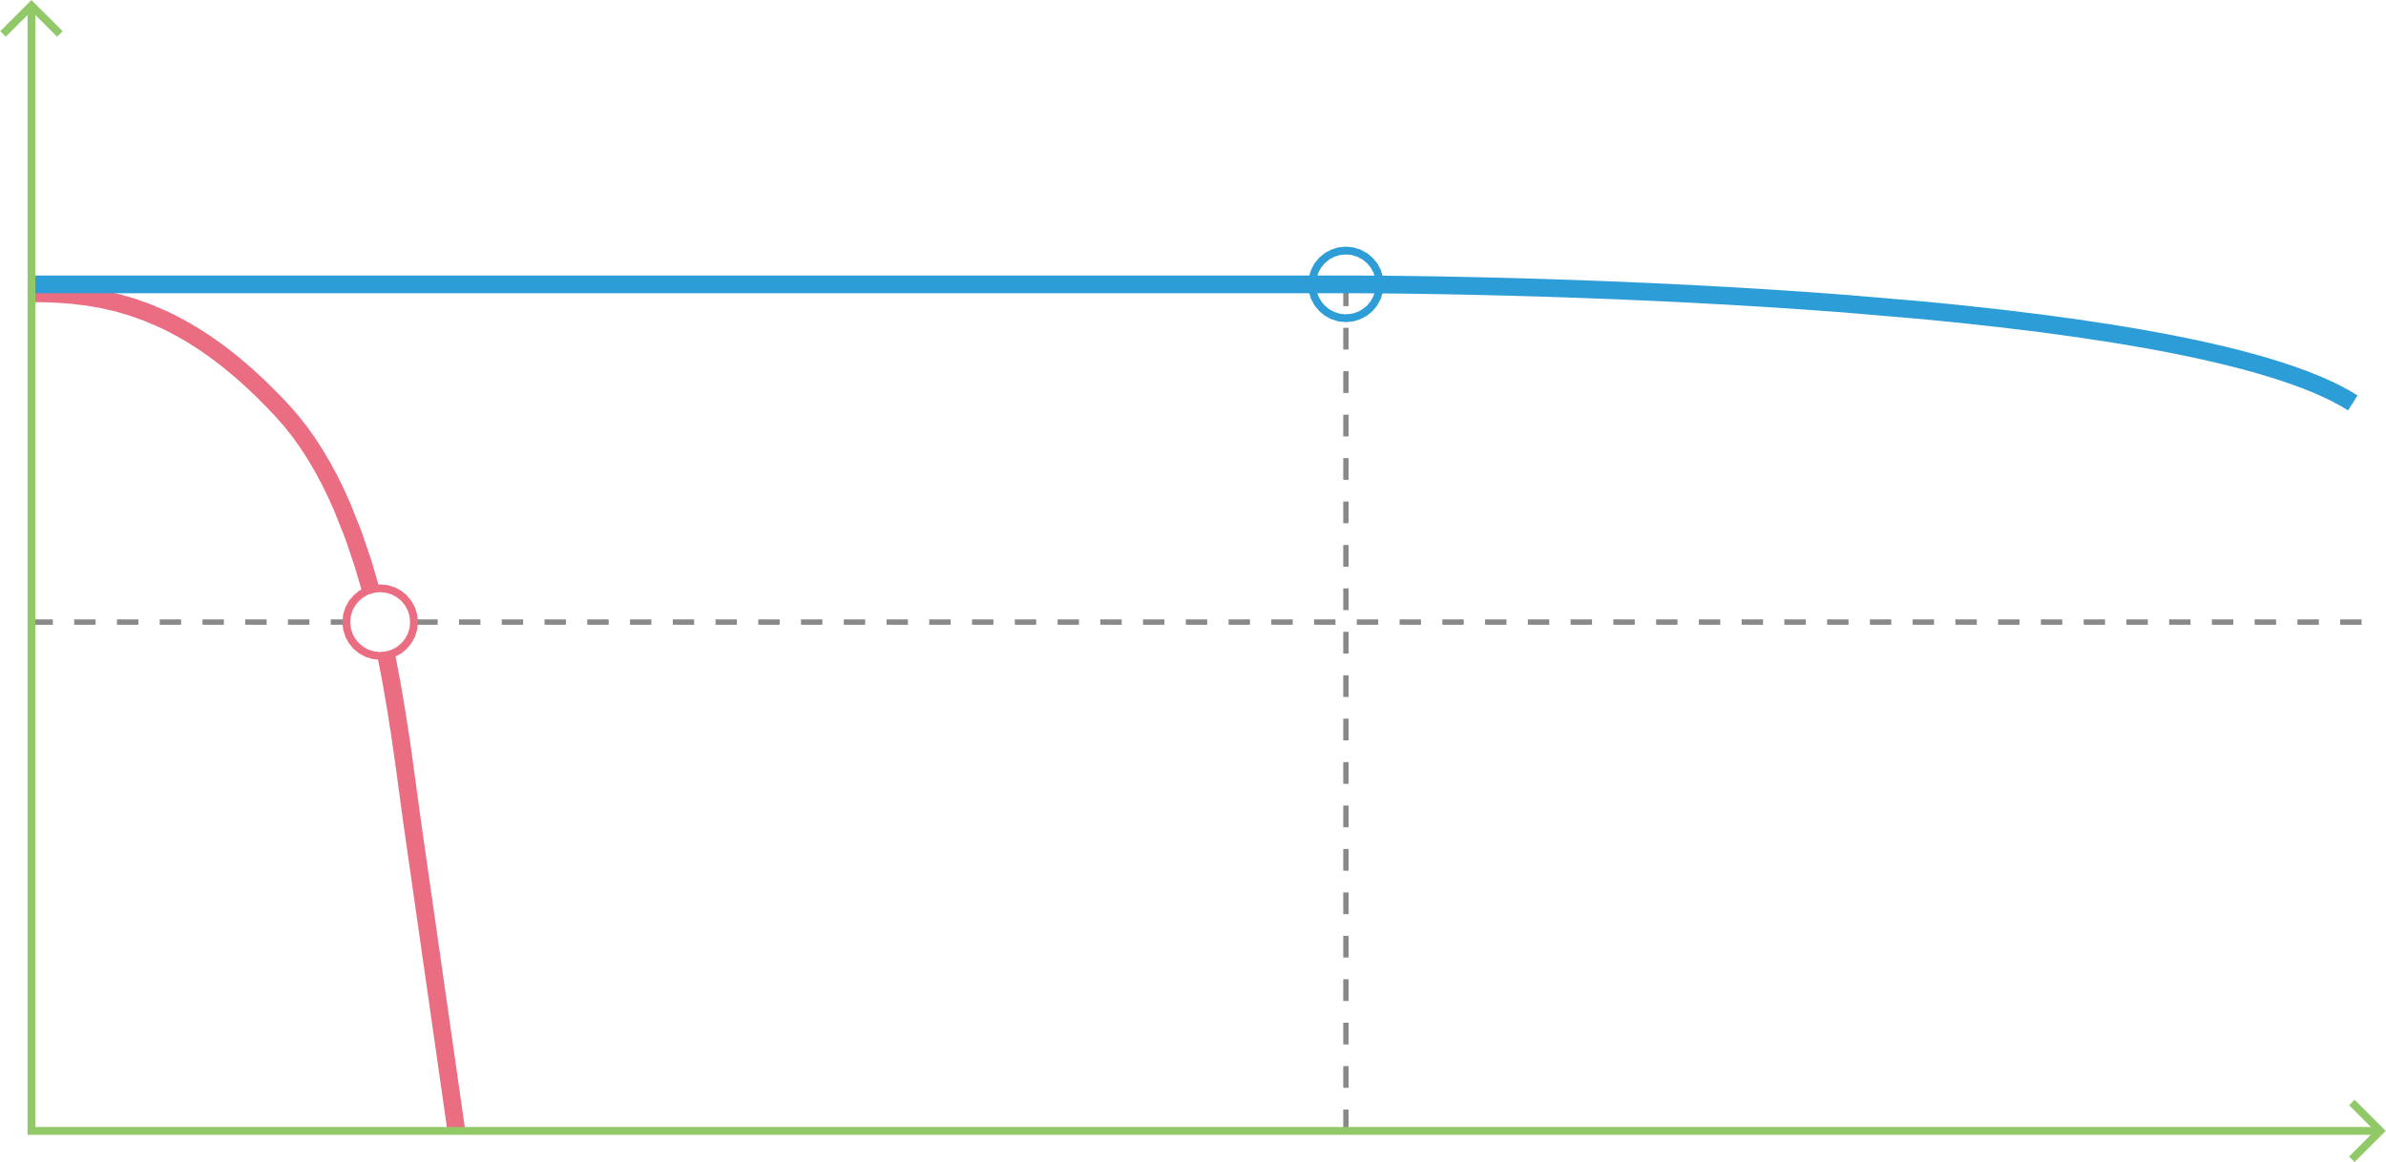






食品ロス削減(概要) 実践編
食品の「期限表示」を理解しよう
賞味期限
おいしく食べることができる期限
消費期限
過ぎたら食べない方がよい期限
具体的な食品例
具体的な食品例
菓子、カップ麺、缶詰等
弁当、サンドイッチ、そう菜等
賞味期限と消費期限のイメージ
品質
劣化が遅いもの(日持ちする食品)
賞味期限
おいしく食べることができる期限
まだ食べられる
過ぎたら食べない方がよい期限
劣化が早いもの(傷みやすい食品)
消費期限
製造日からの日数

Slide 10


食品ロス削減(概要) 実践編
「賞味期限」が表示されている牛乳は、
開封後何日ぐらいで飲みきっていますか？
開封後は期限表示が無効となり、保存状態によって何日もつかは異なるので、冷蔵庫に保存し、早めに飲んでください。
（参考）以下のような場合は飲まずに処分しましょう。
目で見る → 分離したりブツブツができている
臭いをかぐ → ふだんと違う臭いがする
味見する → 酸味や苦味がある
沸騰させる → 豆腐のように固まったり分離してくる
出典：一般社団法人Ｊミルク
POINT
賞味期限は「おいしいめやす」です。
ただちに食べられなくなるものでは、ありません。

Slide 11





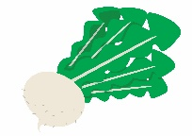









食品ロス削減(概要) 実践編
調理を工夫してみよう
1
野菜をムダなく使ってみる
普段捨ててしまいがちな野菜の部位には食べられるものもありますので、特徴を知り、ムダなく使いましょう。
よく洗えば、皮ごと使える
だいこん かぼちゃ りんご
捨てられやすい
だいこんの葉 かぶの葉 にんじんの葉
根元も、きれいに洗えば
食べられる
ほうれんそう ちんげんさい みずな
茎の部分も食べられる
ブロッコリー キャベツ カリフラワー
種もそのまま食べられる
ピーマン
POINT
じゃがいもを調理する場合は、皮はできるだけむくこと、芽とその周辺や
緑色の部分をしっかり取り除くことで、食中毒を予防することができます。

Slide 12
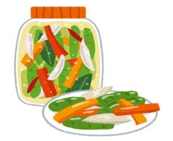
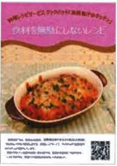
食品ロス削減(概要) 実践編
調理を工夫してみよう
2
作りすぎない工夫をしよう
作る量を調整するのが難しいときは、少なめに作り、足りない場合は、 作り置きしておいた備菜などを使うのもよいでしょう。
家族の予定を把握する
体調を把握する
作る量を調整する
ピクルス、手作り
ふりかけ、 きんぴらなどの煮物など
3
残った料理はリメイク
作りすぎて残ってしまった料理は、次の食事で再度食べたり、冷凍してもよいですが、
他の料理に変身させれば、飽きずに食べられます。
（参考）食材を無駄にしないレシピ
料理レシピサービス クックパッド「消費者庁の
キッチン」で、リメイクレシピのほか、野菜を丸ごと
使ったレシピや、使いきりレシピなどを掲載しています。
参考にしてみませんか。
消費者庁の
キッチンページ

Slide 13
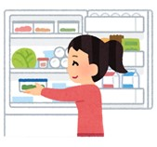

食品ロス削減(概要) 実践編
さまざまな保存方法を知ろう
買ってきた野菜をそのまま冷蔵庫に入れて、気付いたら
傷んでしまったということはありませんか？
最後までおいしく食べるためにも保存の時に少しだけ
手間をかけてみましょう。
一週間たったら、もう野菜がしなびれてしまった…
砂糖や塩がダマになる…
味噌が硬い…
冷蔵庫の奥から乾燥した野菜の化石がよく見つかるのよね。
使いかけの同じような食材がたくさんあるの。

Slide 14
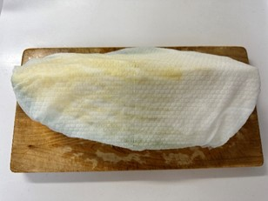

食品ロス削減(概要) 実践編
野菜の保存方法
●水分の多い野菜は乾燥を防ぐ
白菜やキャベツなどは、乾燥しないよう、芯や切り口に
濡らしたキッチンペーパーをかぶせて、ラップでくるんだり、
ビニール袋に入れて保存すると長持ちします。
●ジャガイモ、さつまいも、玉ねぎは冷暗所で
温かい場所に置くと、芽が出てしまうことがあります。 新聞紙で包むなどして冷暗所に保存しましょう。
（参考）食品表示の保存方法について
冷暗所？
常温？
正しい保管場所で保存しなければ、せっかくの食品が台無しになります。 食品を保存する際は、保存方法に関する表示も確認しましょう。
「冷暗所」と表示されている場合は、おおよそ「直射日光の当たらない
高温多湿を 避けた場所」と考えることができます。
「常温」はおおよそ15℃～25℃と考えると良いでしょう。 食品メーカーによっては、保存に適する具体的な温度を表示またはホームページで 示していることもあります。

Slide 15
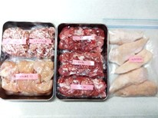
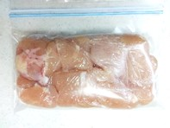
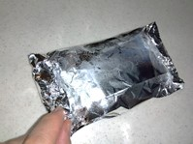
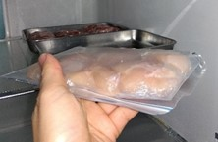
食品ロス削減(概要) 実践編
肉や魚の保存方法（冷凍）
●肉や魚の冷凍・解凍方法
① 食品トレーから出し、1回に使う量に小分けして、
ラップでくるむか、フリーザーバッグに入れましょう。
② 霜がつかないように、空気を抜いて、薄く平らに
しましょう。
③ アルミトレーに載せたり、アルミホイルで包むと、
熱伝導で速く凍ります。
④ 解凍は、冷蔵庫に入れてゆっくり解凍するか、
電子レンジの解凍機能を使うとよいでしょう。

Slide 16
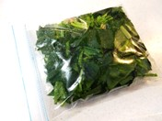
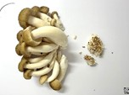
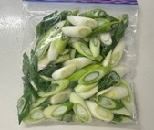
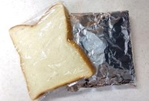
食品ロス削減(概要) 実践編
冷凍できる食材の保存方法
●下処理なしで、そのまま冷凍できる食品
①小松菜は、使いやすい大きさに切って、冷凍
できます。
②しめじ、しいたけなどのきのこ類は、水で洗わず、
石づきやおがくずを取り除き、食べやすい大きさに
切って、そのまま保存が可能です。
③長ねぎ、しょうがやにんにくは、使いやすい大きさに
切って冷凍しましょう。
④食パンやフランスパンなどは、ラップやアルミホイルに
包んで冷凍しましょう。

Slide 17



食品ロス削減(概要) 実践編
冷蔵庫や食品庫のお片付け
1
食品をカテゴリ分けする
2
それぞれの置く場所を決める
冷蔵庫や食品庫に
何があるか
把握していないわ
３
とりあえずの
スペースを作る
冷蔵庫の奥から乾燥した
野菜の「化石」がよく
見つかるんだ
使いかけの
同じような食材が
たくさんある
気づくと、期限が
切れていることが
多いわ
いつ開封したか
わからない食品が
あった
４
ストックの
ルールを決める
冷蔵庫が満杯だと、冷気が循環せず、きちんと冷えない場合があり、食品も傷みやすくなります。
詰めすぎると、食品を探すために扉を開けている時間が長くなり、消費する電力も増えます。
整理整頓することで探しやすくなり、時間の節約やストレスの軽減にもつながります。

Slide 18
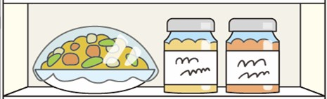
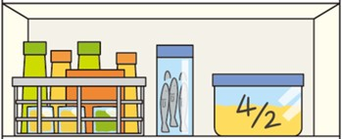
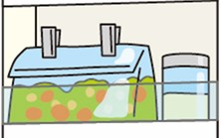
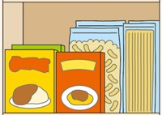
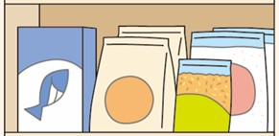
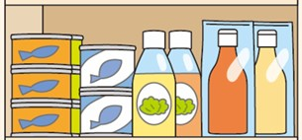
食品ロス削減(概要) 実践編
整理整頓し、見える化しよう
食品をカテゴリ分けする
冷蔵庫の食材は定番食材、調理予定の食材、期限間近の食材、食べかけの食材、小さい食材などに分ける。
食品庫は調味料、麺類、乾物、粉もの、飲み物、非常食などカテゴリで分ける。
1

Slide 19
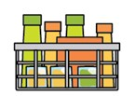


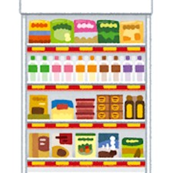
食品ロス削減(概要) 実践編
整理整頓し、見える化しよう
置く場所を決める
種類ごとにグループ収納する。
同じものは1か所にする。
ひと目で見てわかる表示をする。
同じ食品が複数あるときは、手前に期限の近いものを置く。
整理方法に迷ったら、スーパーの陳列を
参考にする。
２

Slide 20
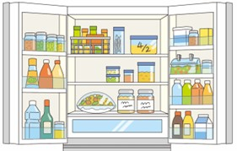
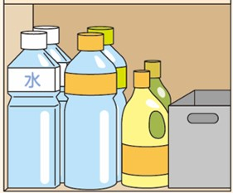
食品ロス削減(概要) 実践編
整理整頓し、見える化しよう
フリースペースを作る
詰めすぎず、余裕を持った配置にする。
常にフリースペースを確保しておく。
３

Slide 21
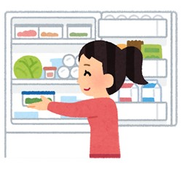
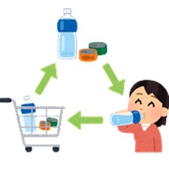
食品ロス削減(概要) 実践編
整理整頓し、見える化しよう
４
ストックのルールを決める
食材の指定席を確保しておこう。
常備食品は補充目安のルールを決めておく。

Slide 22
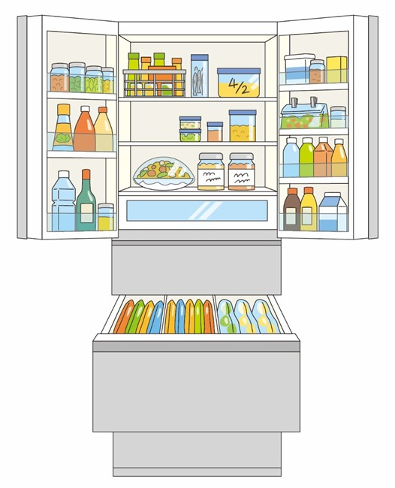

食品ロス削減(概要) 実践編
冷蔵庫や食品庫の片付けテクニック
いろいろな整理術があります。自分に合った方法を見つけましょう。
整理整頓や見える化は効果抜群
Check 1
冷蔵庫
小さいものはカゴを活用
Check 2
日付や名前を書くときは、
ホワイトボード用のペンを
利用すると書き換えが簡単
Check 3
フリースペースを用意して
おくことも大切
Check 4
使いかけや早く食べきりたい食材はクリップで留めて
目立つ場所に
Check 5
早く食べきりたい料理は
目立つ場所に
Check 6
Check 7
中身が見える透明容器を活用
冷凍庫は「縦」収納
スーパーの陳列棚のように、家の冷蔵庫や食品棚も、期限が長い食品を奥に、期限が近い食品を手前に保管しましょう。

Slide 23
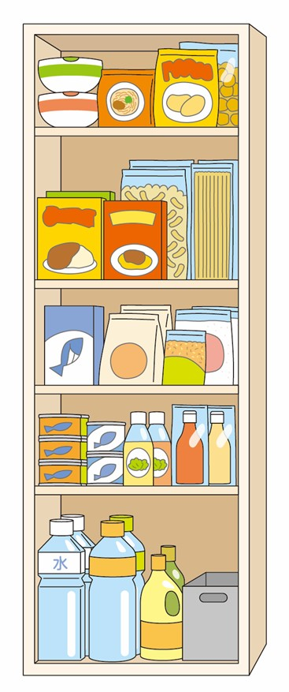
食品ロス削減(概要) 実践編
食品庫
Check 1
ジャンルごとにグループ収納
Check ２
同じものは1か所に
Check ３
置く場所を決める
Check ４
わかっていても表示が重要
Check ５
複数在庫がある場合には、
手前に期限の近いものを
Check 6
整理方法に迷ったら
スーパーの陳列を参考に

Slide 24
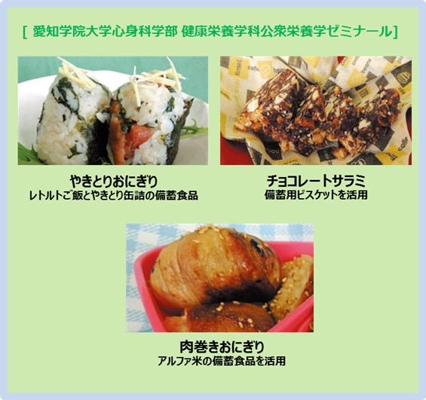
食品ロス削減(概要) 実践編
備蓄食品のロスを出さない工夫を
家庭にある災害時用の備蓄食品、どのように保管していますか？
災害時用備蓄食品や、普段食べている食品を少し多めに買い置きして、食べたらその分を買い足す方法の「ローリング（回して）ストック（保管）法」をしてみましょう。
ローリング(回して)ストック(保管)法
家庭での備蓄食品を活用したレシピ例
［出典：愛知学院大学健康科学部健康栄養学科］
少し多めの
買い置きで
備える
食べたら
ふだんの食事で
買い足す
食べる

Slide 25

食品ロス削減(概要) 実践編
外食のときはおいしく食べきろう
飲食店を選ぶとき
メニューを選ぶとき
食べるとき
予想外に多かった！
食品ロス削減に積極的に取り組むお店を選ぶ
• 料理の量を選べる
• 食べきれない料理を 持ち帰りできる
• ステッカー・ポスター等で食品ロス削減を宣言している
食べられる量を注文する
• 食べきれる量を相談する
• 小盛りやハーフサイズを選ぶ
• ビュッフェなどは、食べられる量を盛る
おいしく食べきる
• 料理を味わい、おいしく食べきる
• 家族やグループで食事の際は、シェアすることも一案
やっぱり食べきれなかった…
• お店と相談して持ち帰ることも検討する
• 持ち帰る際は、自己責任で
※食中毒に注意！
食べ残しの「持ち帰り」が
「mottECO」に
環境省・消費者庁・農林水産省・ドギーバッグ普及委員会が開催した「Newドギーバッグアイディアコンテスト」において、外食時に食べ残した料理の「持ち帰り」に、「mottECO（モッテコ）」というネーミングができました。食べ残しを持ち帰ると、おいしくて笑顔、無駄が無くて笑顔、自分もエコに貢献できたことに笑顔、と、人々が笑顔になることを表現しています。
ちょっとした工夫や意識を変えて、無理なく食品ロスを減らしていこう！

Slide 26








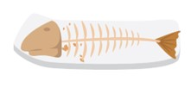
食品ロス削減(概要) 実践編
宴会やパーティーのときは30・10
1
開始 30 分間は味わいタイム
乾杯後 30 分は、出来立ての料理を楽しみましょう
2
楽しみタイム
料理を食べることも忘れず、全員で親睦を深める
3
お開き前 10 分間は食べきりタイム
お開き前の 10 分間は、もう一度料理を楽しむ
幹事は「食べきり」を呼び掛ける
宴会やパーティーのときに、ちょっとした工夫でお店が用意してくれたお料理をおいしく食べきろう！

Slide 27
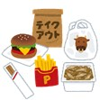


食品ロス削減(概要) 実践編
中食＊(弁当、そう菜)を購入するときは
1
食べられる分だけ注文する・買う
食べる人数や時間、体調などを考えて、食べられる量だけを注文・購入しましょう。
2
購入したら早めに帰宅
買った料理を長時間持ち歩くと、おいしく食べられなくなったり、腐敗・変敗などにつながるおそれがあります。買ったら早めに帰宅しましょう。
家に着いたら、すぐに食べないものは、冷蔵庫に保存しましょう。
3
おいしく食べきりましょう
期限が書かれているものは、期限までに、おいしく食べきりましょう。
テイクアウトやデリバリーの料理は、早めに食べきりましょう。
＊弁当、そう菜をスーパーで買ってきたり、テイクアウトやデリバリーを活用して、料理を自宅で食べることを「中食」と言います。

Slide 28
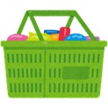
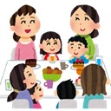
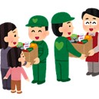
食品ロス削減(概要) 実践編
家庭で余っている食品の活用
周囲のみんなにお裾分け
ご近所で物々交換、シェアする。あらかじめ周囲と相談して、数量の多い食品を購入する時はシェアする。
活用例１
余った食品を持ち寄った料理パーティ
余った食品や食材を持ち寄って、楽しく料理をして食事をするサルベージパーティ*を行う。
活用例２
余った食品を提供するフードドライブ活動
家庭で余っている食品を、社会福祉施設等に提供(フードドライブ)する。
活用例３
余っている食品や食材を有効活用する活動を調べてみよう
*家庭で余っている食材を持ち寄って調理した料理で、パーティを行うこと

